Slide 1
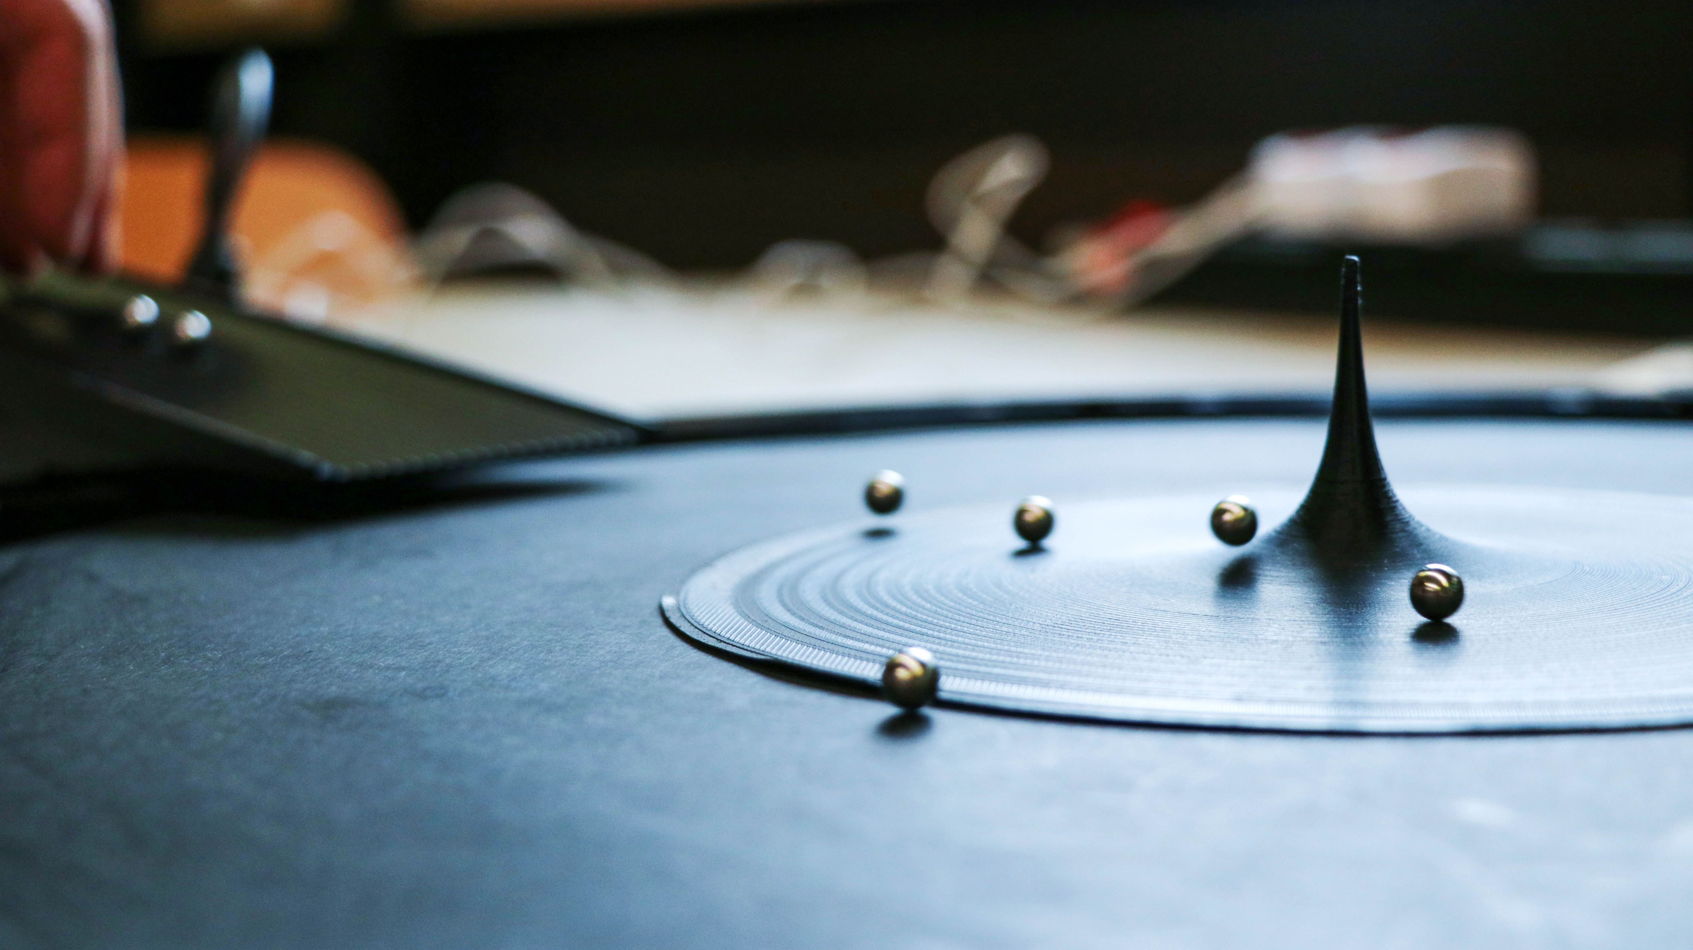
Streubretter ein mechanisches Analogon zu
Fixed-Target Experimenten
Stephan Aulenbacher, Wiebke Kött, Achim Denig
DPG SMuK 2021

Slide 2
Inhalt
Motivation
Experimenteller Aufbau
Website und Sekundärmaterialien
Kombination mit anderen Mitteln
Grenzen der Streubretter

Slide 3
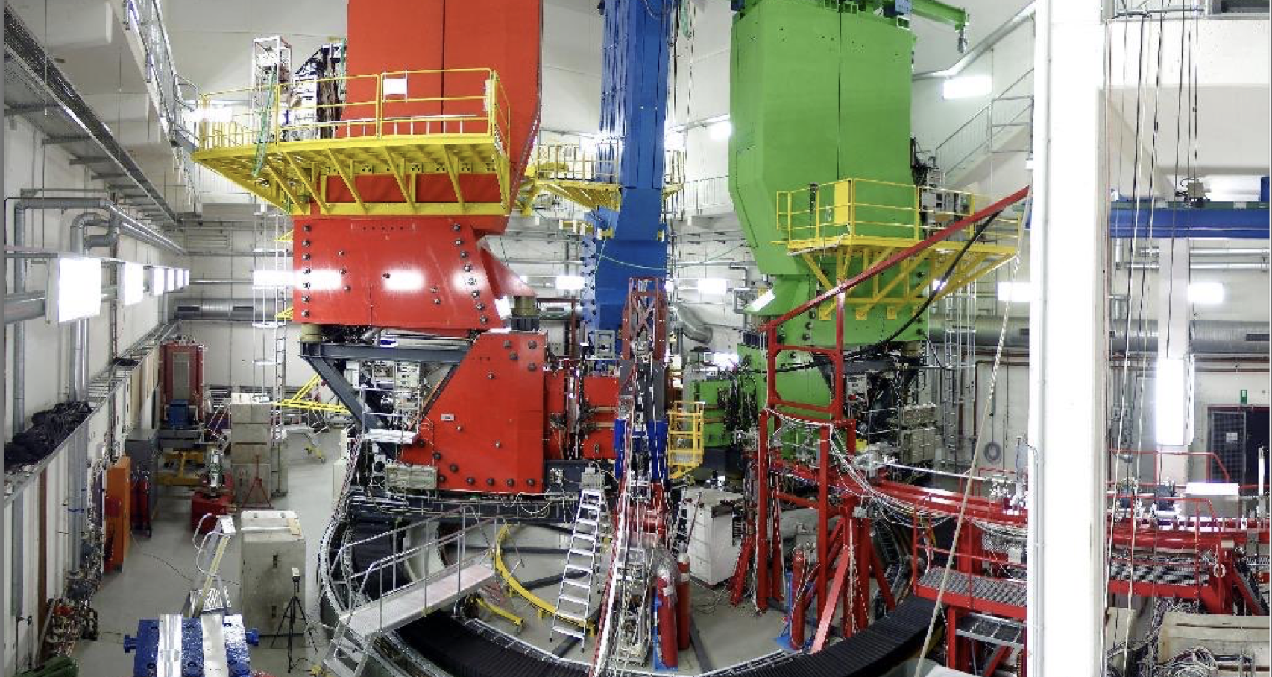
Motivation
A1 Spektrometer Anlage am MAMI Beschleuniger (Quelle JGU)
Messung des Protonradius mit 1% Genauigkeit mittels e-p-Streuung
Wie erklärt man solche Streuexperimente Schülern?

Slide 4
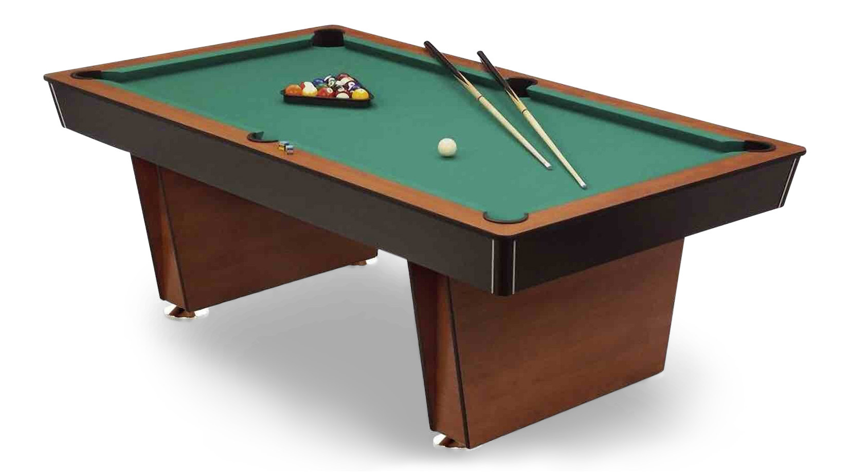
Motivation
Häufiger vergleich:
Streuung - Billard

Slide 5
Unendlich großer Tisch
Punktförmige, geladene Kugeln
Viele unscharfe Targets die geladen sind
Position der Targets unbekannt
Das einzige was man sieht ist Winkel und Impuls der gestreuten Projektile
Idee: Mechanisches Analogon als Schülerexperiment

Slide 6

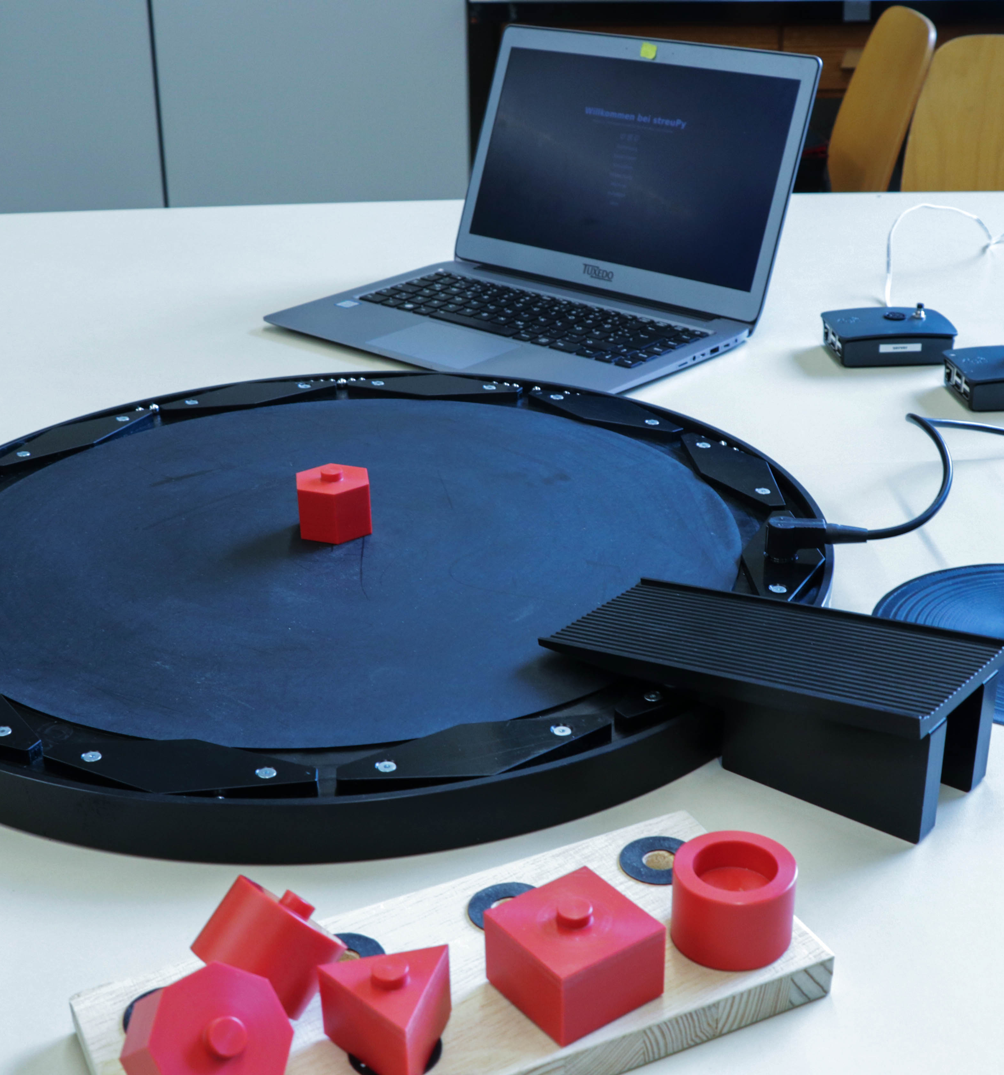
Experimenteller Aufbau
Streubrett
Rampe
Rhasberry Pi
Targets
Elektronik
Lichtschranken
Kreis
Dreieck
Viereck
1/r Potential
Stahlkugeln

Slide 7
Ablasuf des Schülerexperiments
Einführung
Allgemeine Einführung
Grundlagen der Streuung
Simulation
Durchführung einer Vorgefertigten Simulation mit verschiedenen Parametern
Experiment
Aufbau und Datennahme
Vergleich der Ergebnis mit den Simulationen
Mathematische Hilfsmittel
Der Schwierigkeitsgrad und das Lernziel können je nach Klassenstufe variiert werden.
Rein qualitative Beobachtungen für niedrige Stufen, bis hin zur statistischen Auswertung für Oberstufen.

Slide 8
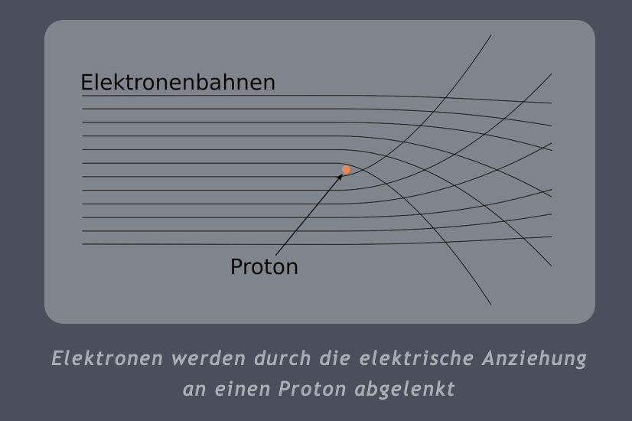
Webseite und Sekundärmaterialen
Einführung in Streuung
Simulation
Auswerung
Experimentieranleitung

Slide 9
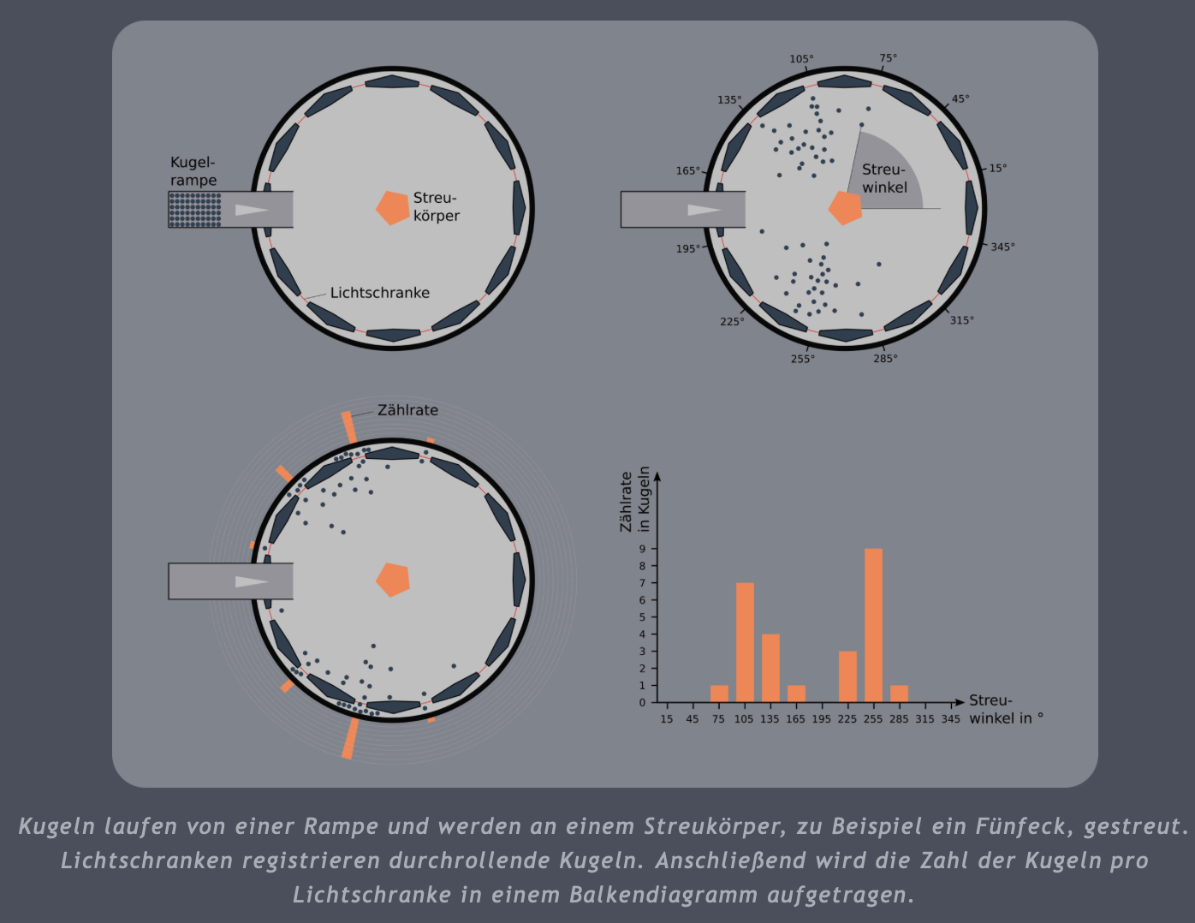
Webseite und Sekundärmaterialen
Einführung in Streuung
Simulation
Auswerung
Experimentieranleitung

Slide 10
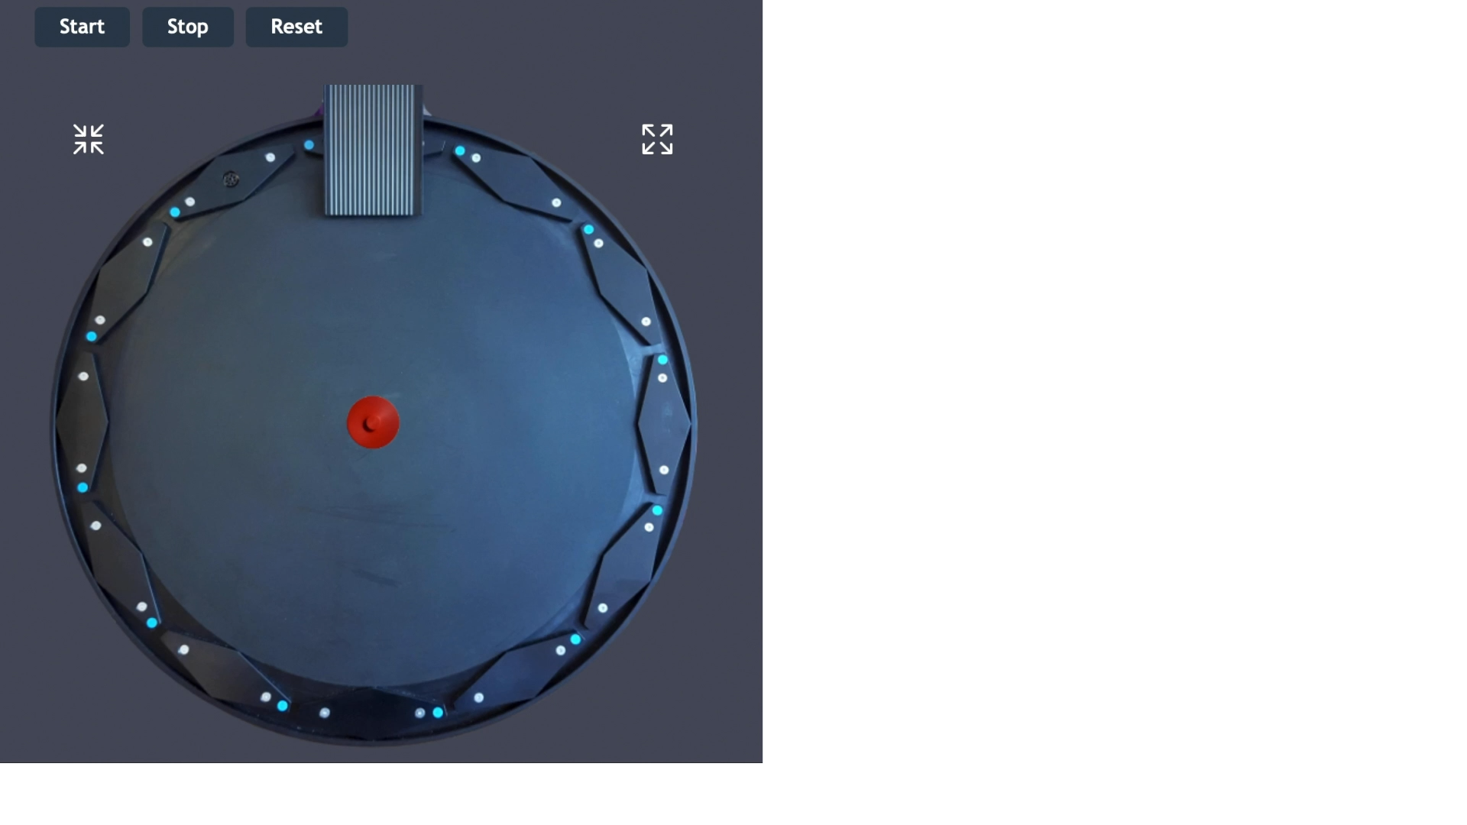
Webseite und Sekundärmaterialen
Einführung in Streuung
Simulation
Auswerung
Experimentieranleitung

Slide 11
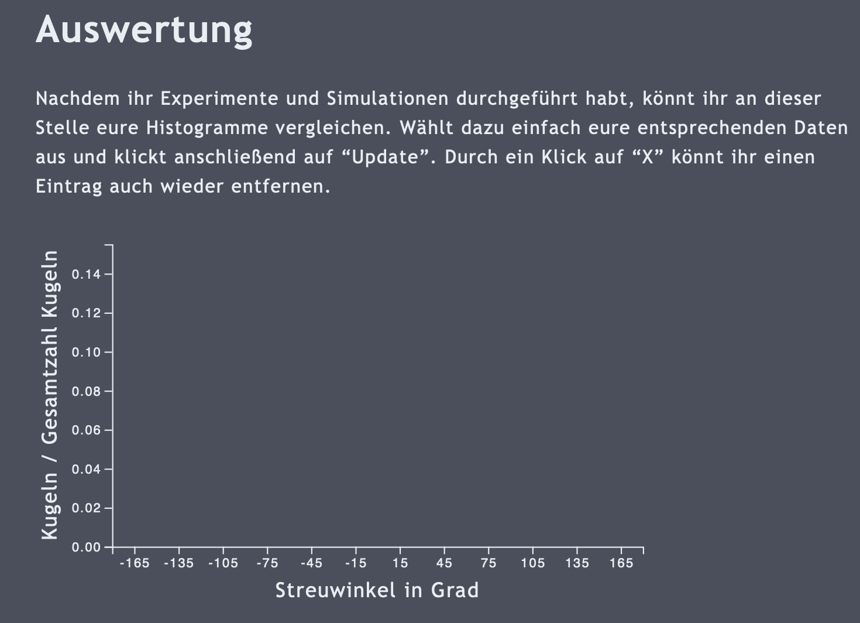
Webseite und Sekundärmaterialen
Einführung in Streuung
Simulation
Auswerung
Experimentieranleitung

Slide 12
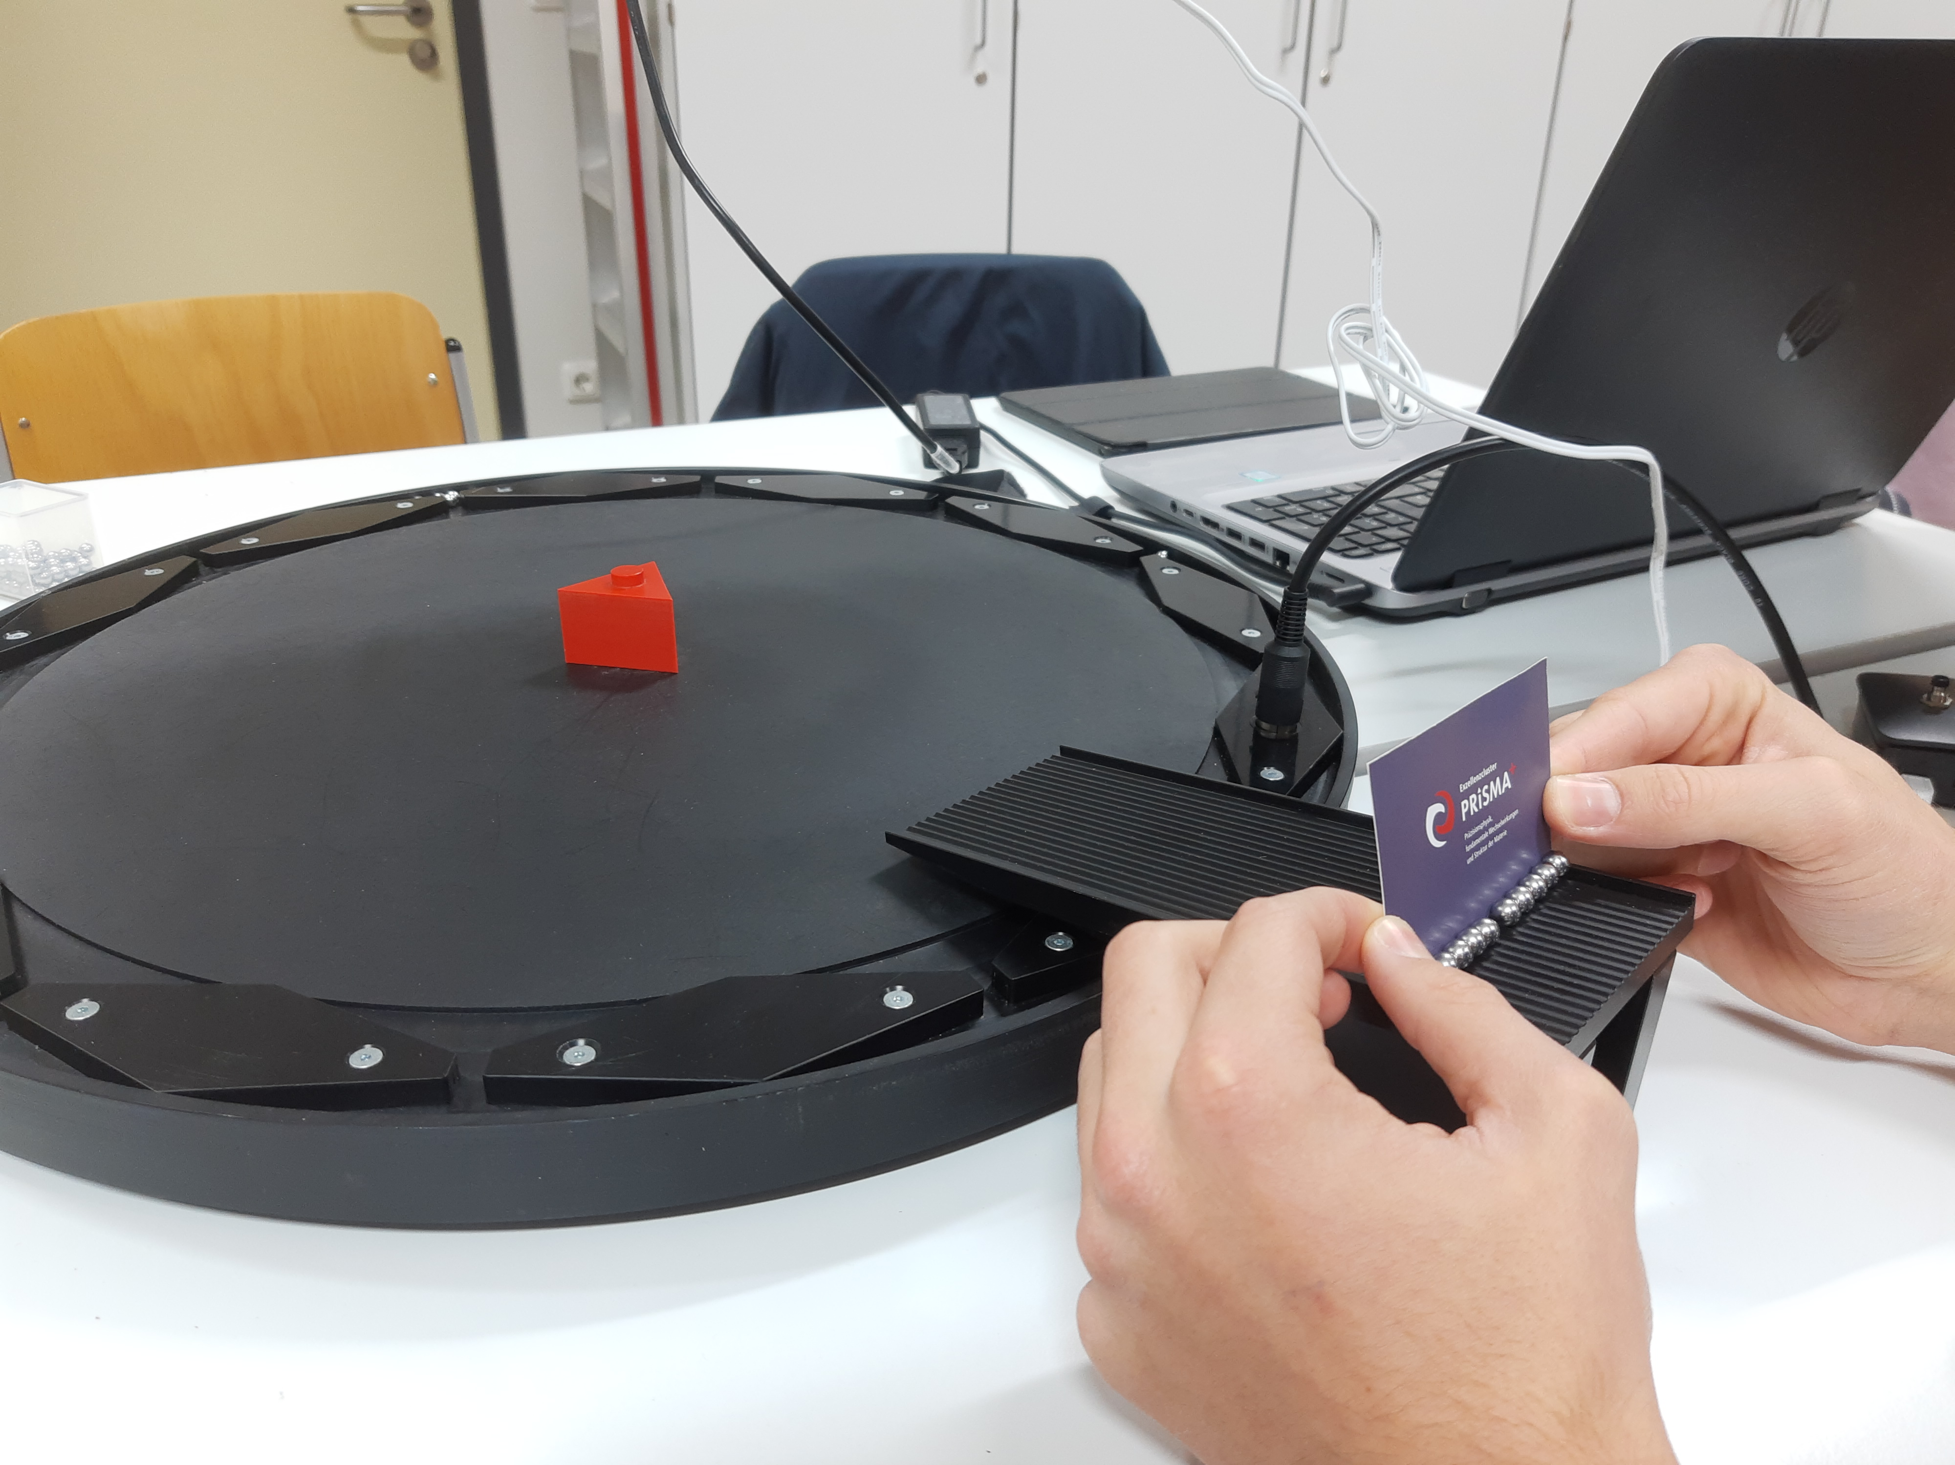
Einsatz in Didaktischen Konzepten
Masterclasses des NTW
MAMI Führungen
Sonderveranstaltung

Slide 13
Grenzen der Streubretter
Determinismus der klassischen Mechanik
Keine randomisierte Verteilung der Kugeln
Bahnparameter bekannt
Winkelauflösung

Slide 14
Zusammenfassung
Streubretter Schülerversuch bereits im Einsatz.
Vielseitig Einsetzbar
Neue NTW Masterclass
Niveau anpassbar für viele Klassenstufen

